Slide 1
AZ ÉLET TÖRVÉNYEI: A TÍZPARANCSOLAT
Kedves Szülők!
Kérjük, hogy segítsenek a gyermeküknek a hittanóra tananyagának az elsajátításában!
A digitális hittanórán szükség
lesz az alábbiakra:
fejhallgató (ha nem zavar a tanuló másokat, nem szükséges)
füzet és íróeszköz
Kérem, hogy indítsák el a diavetítést!
Az animációkat csak így tudják látni!
DIGITÁLIS
HITTANÓRA
Javaslat: A PPT fájlok megjelenítéséhez használják a WPS Office ingyenes verzióját (Letölthető innen: WPS Office letöltések ). Az alkalmazás elérhető Windows-os és Android-os platformokra is!

Slide 2
Áldás, békesség!
Kezdd a digitális hittanórát
az óra eleji imádsággal!

Slide 3
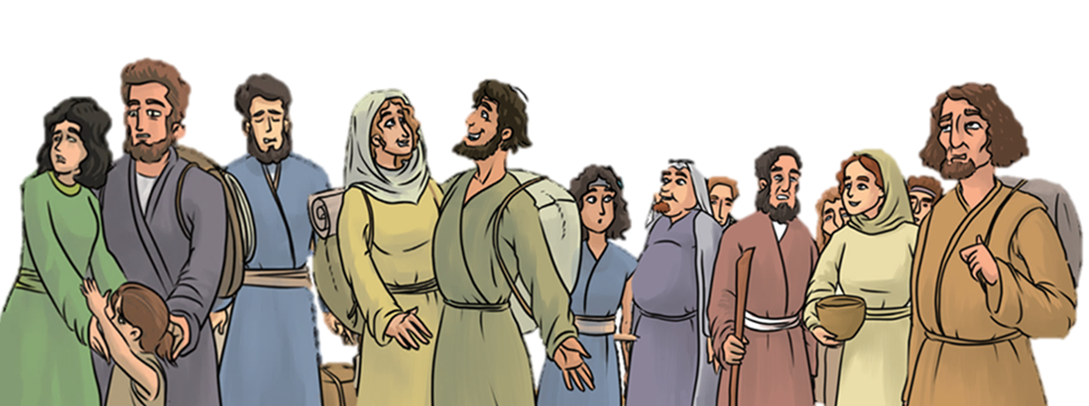
Egész nap gyalogolni kell.
Keresni kell az élelmet.
Nincs kényelmes ágy.
Keresni kell az ivóvizet.
Nézd meg jól az arcokat!
Isten népe már hosszú ideje úton van.
Vajon hogy érzik magukat?

Slide 4
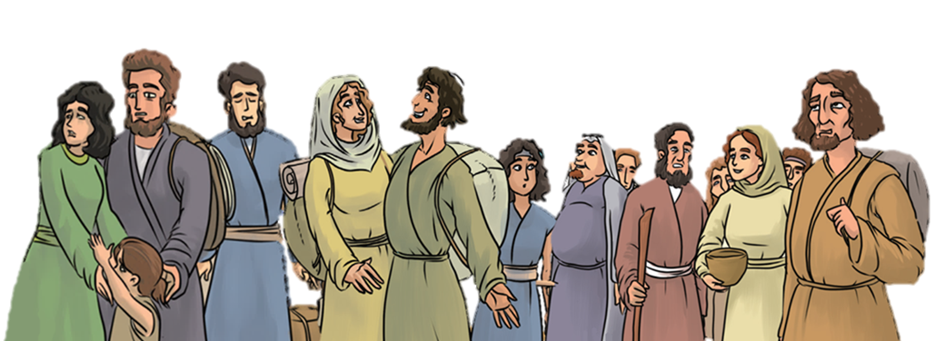
Mit fejez ki
ennek a férfinak az arca?

Slide 5
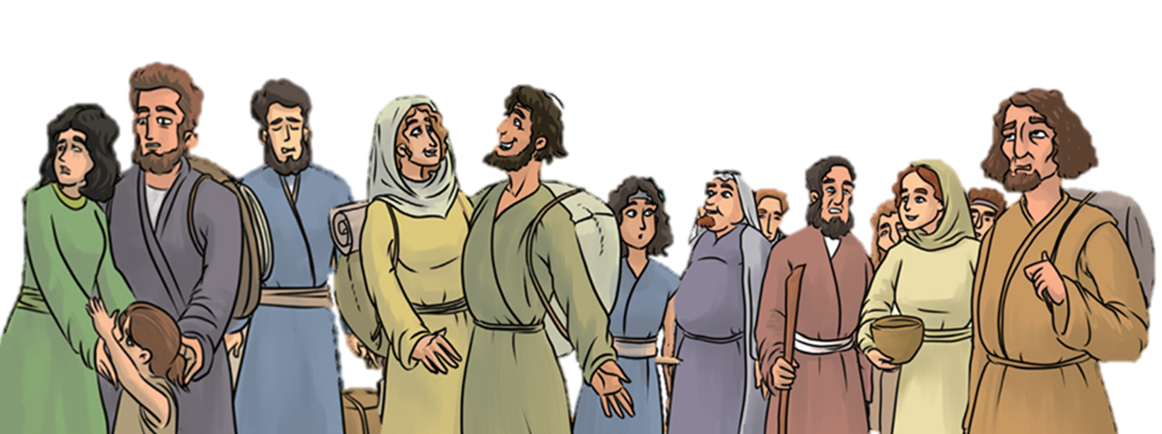
Mit fejez ki
ennek a férfinak az arca?

Slide 6
És vajon mit fejez ki
ennek a férfinak az arca?

Slide 7
Mit fejez ki
ennek a fiúnak az arca?

Slide 8
Mit fejez ki
ennek az asszonynak az arca?

Slide 9
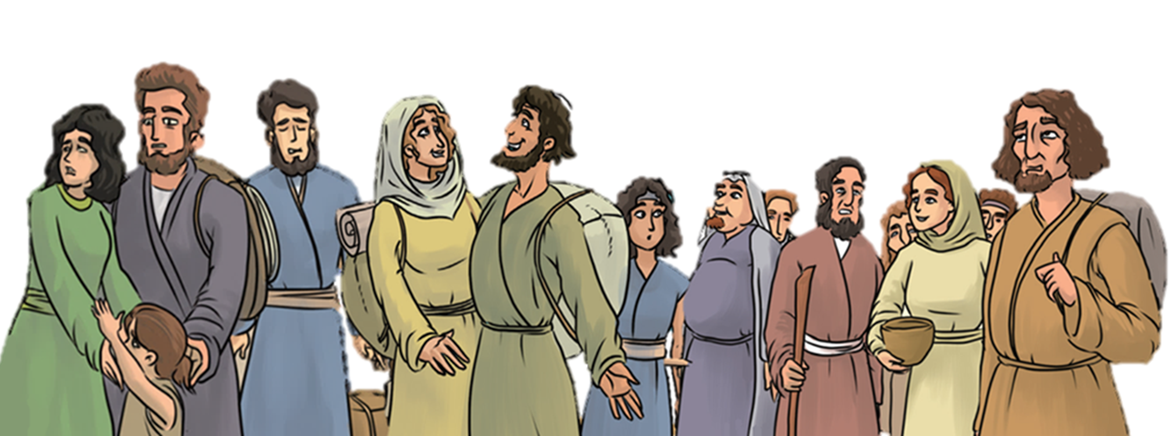
Gondterheltek.
Megfáradtak.
Vidámak.
Hálásak.
A hosszú út próbára teszi őket.
Követik Mózest, akit Isten vezet.
Most azonban egy
nagy esemény előtt állnak.

Slide 10
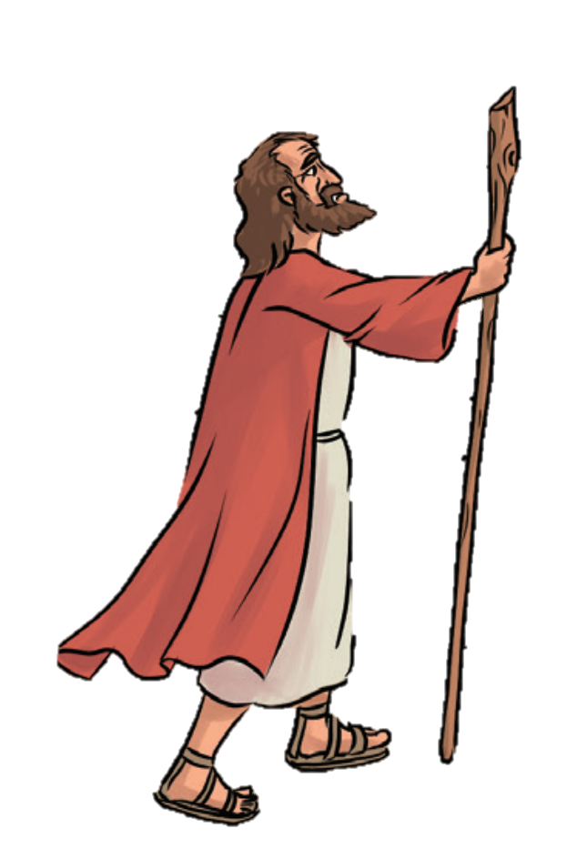
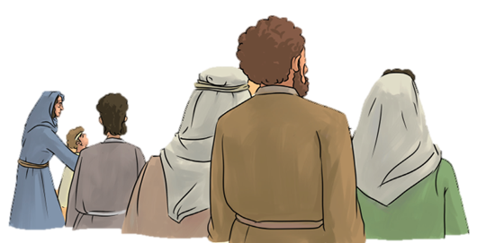
Már két hosszú hónapja vándorol
Isten népe a pusztában.
Az ÚR napról-napra gondoskodik választottairól.
Így mutatja ki végtelen szeretetét.
Amikor szomjazunk, ad inni.
Isten minden egyes nap gondoskodik rólunk!
Istenben bízhatunk!
Vajon mi fog történni velünk?

Slide 11
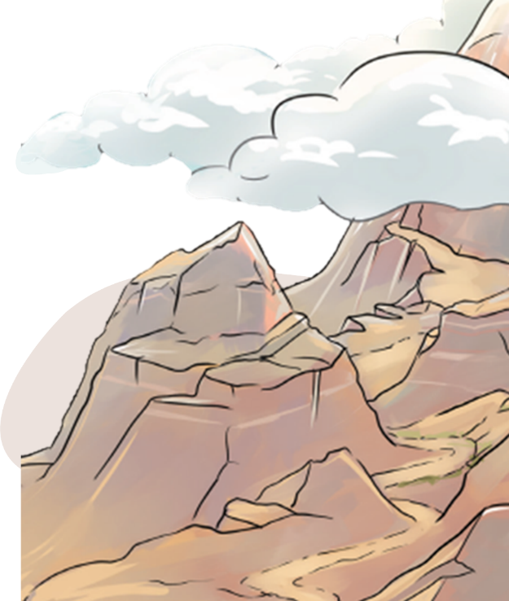
Íme, itt vagyunk a Sínai-hegynél.
Itt letáborozunk a heggyel szemben.

Slide 12
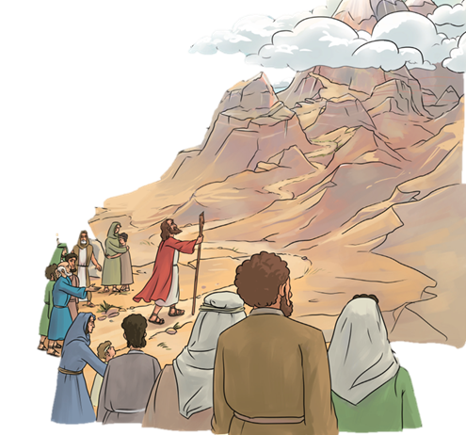
Felmegyek Istenhez a Sínai-hegyre.
És a hegyen Isten így szól Mózeshez:

Slide 13
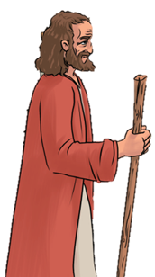
Megszabadítottalak benneteket a rabszolgaságból!
Ti pedig hallgassatok a szavamra!
Ez lesz a szövetségünk!
Vizet és élelmet adtam nektek a pusztában.
Mózes, ezt mondd el a népnek!
Segítek nektek és megvédelek titeket!
Ti lesztek az én kiválasztott népem!
Láttátok, hogy mit tettem értetek!

Slide 14
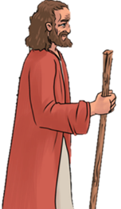
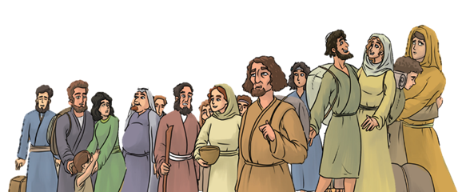
Igen!
Isten szövetséget köt velünk, ha megígérjük, hogy hallgatunk a szavára.
Akartok hallgatni Isten szavára?
Készüljetek, mert megjelenik
a szabadító Isten!
Sűrű felhőben jön el, beszélni fog velem!
Igen!
Igen! Hallgatunk az Úr szavára!
Igen!
Igen!
Igen!
Három nap múlva Isten leszáll
a Sínai-hegyére.
Tisztán várjátok a találkozást!

Slide 15
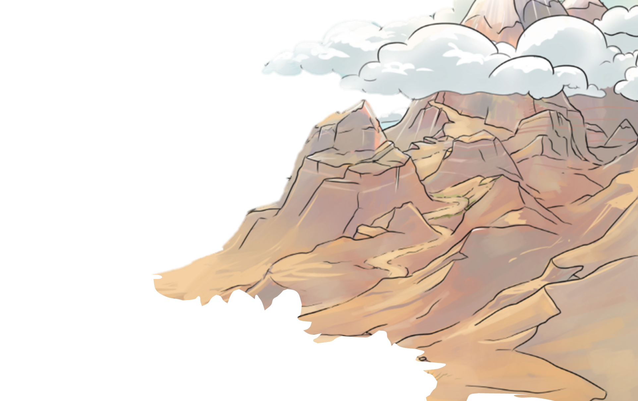
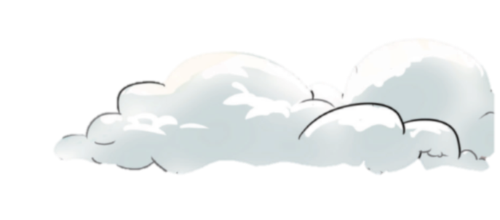
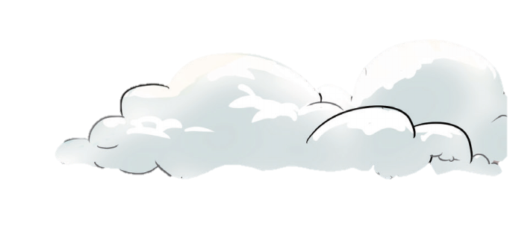
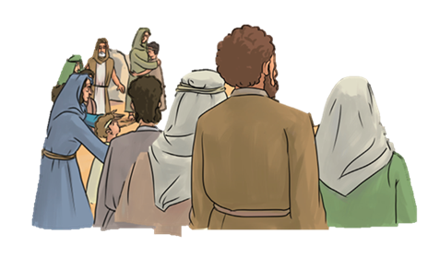
Három nap múlva:

Slide 16
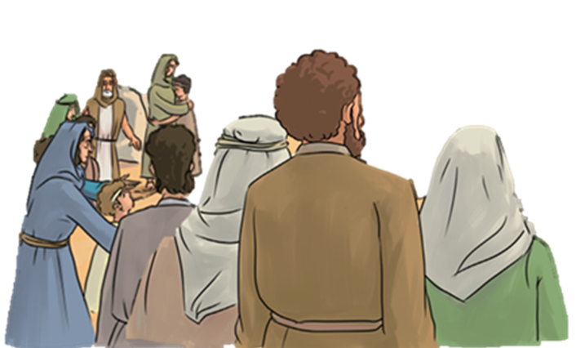
Villámlott!
Erős és hatalmas az Úr!
Megremegett a föld!
A hegyet sűrű füst borította el!

Slide 17
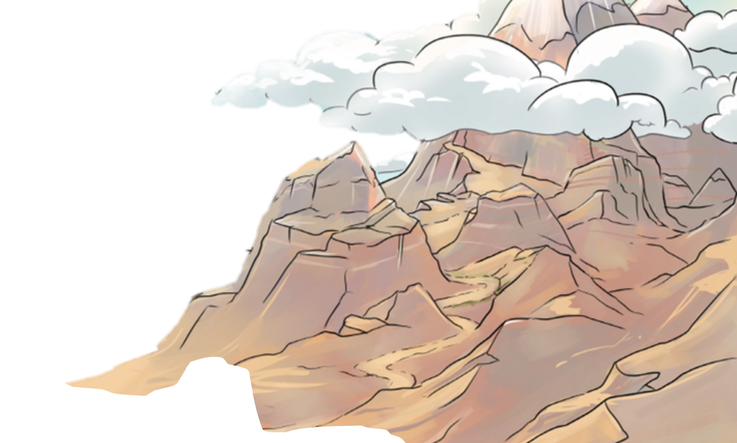
Mózes, jöjj fel a hegyre!

Slide 18
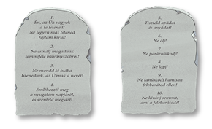
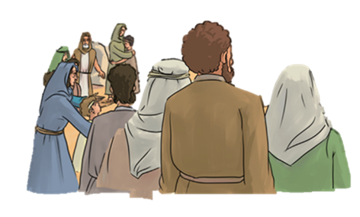
Íme, az élet törvényei!
Add át a népemnek!

Slide 19
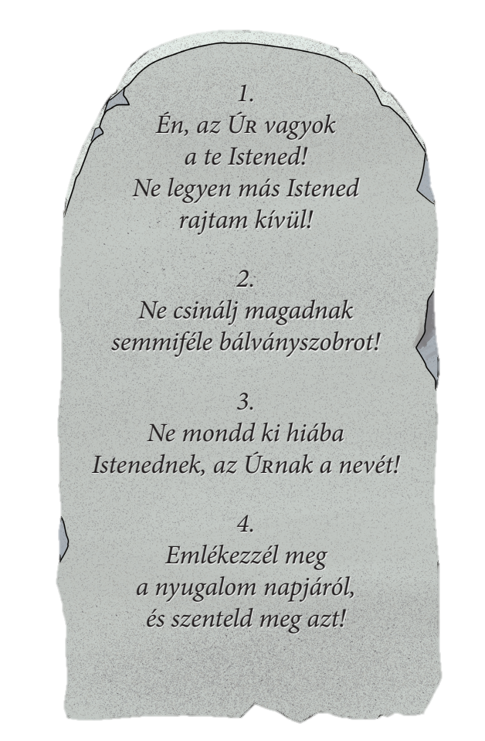
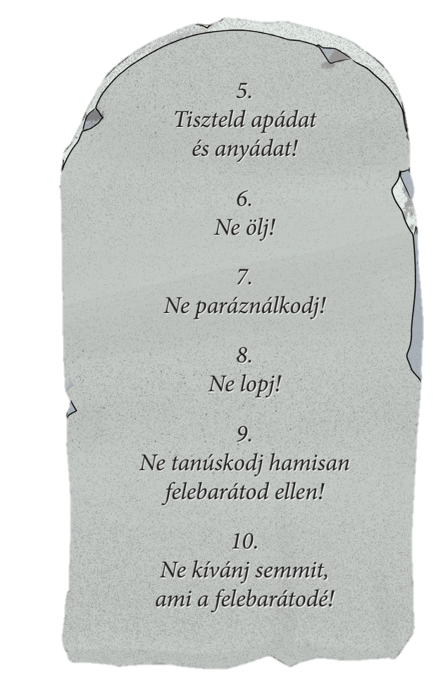

Slide 20
Így kötött szövetséget a szabadító Isten a megszabadított néppel
a Sínai-hegynél a pusztában.
Olvasd fel hangosan a parancsolatokat!
Az 1. kőtáblára azokat a törvényeket véste Isten, amelyek
ISTEN és az EMBEREK kapcsolatáról szólnak.
Az 2. kőtáblára azokat a törvényeket véste Isten, amelyek az
EMBEREK egymás közötti kapcsolatáról szólnak.

Slide 21
Isten szövetséget kötött népével.
Isten ígérete:
gondoskodik népéről.
Nép ígérete:
betartja a parancsolatokat.
Mert szereti népét.
Mert szereti Istent.

Slide 22
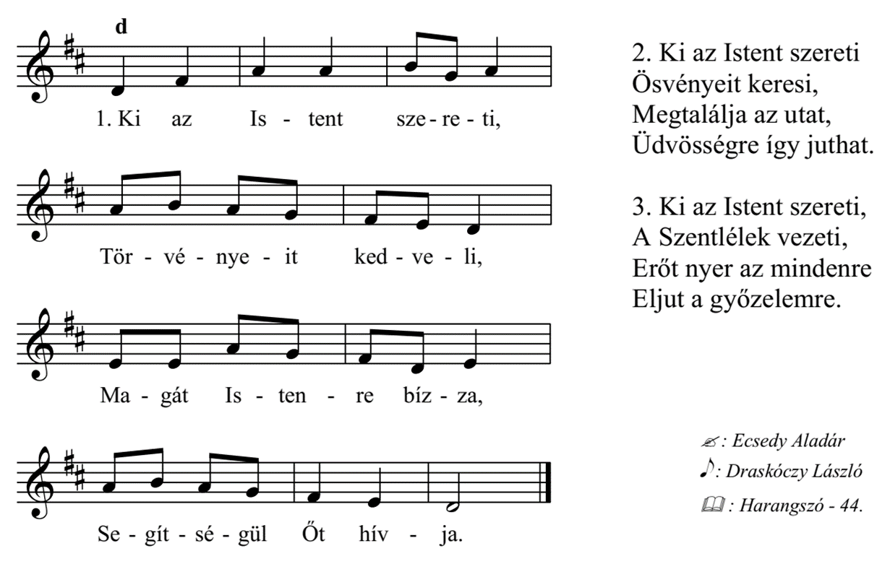
Figyeld meg, hogyan kapcsolódik az ének szövege a mai történethez!

Slide 23
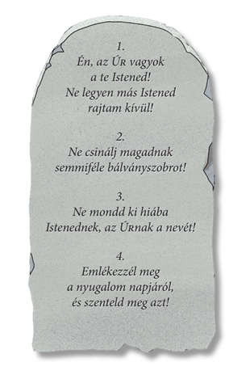
Hogyan fejezhetjük ki Isten iránti szeretetünket?
Gondold át az első kőtábla parancsolatai alapján!
A padtársaddal gyűjtsetek minden parancsolathoz
egy-egy konkrét ötletet!
Írjátok le a füzetbe vagy egy lapra!
Istent szeretjük, ezért:
1.
2.
3.
4.

Slide 24
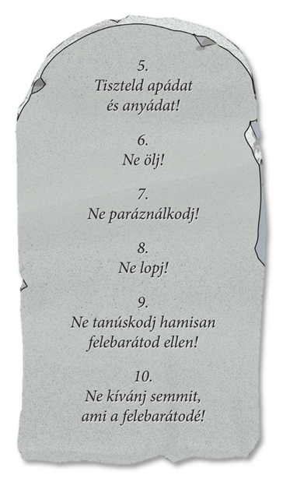
Alkossatok 3 fős kiscsoportokat!
Kattintsatok a kiválasztott feladatra!
Találjatok ki egy rövid történetet az 5. parancsolathoz, ami bemutatja,
hogy hogyan kell betartani ezt a parancsolatot!
A történet a mai korban játszódjon!
Játsszátok el!
Könnyebb feladat.
Az 5. parancsolathoz kapcsolódik.
Nehezebb feladat.
Az 10. parancsolathoz kapcsolódik.
Találjatok ki egy rövid történetet a 10. parancsolathoz, ami bemutatja, hogy hogyan kell betartani ezt a parancsolatot! A történet a pusztai vándorlás idejében játszódjon! Játsszátok el!

Slide 25
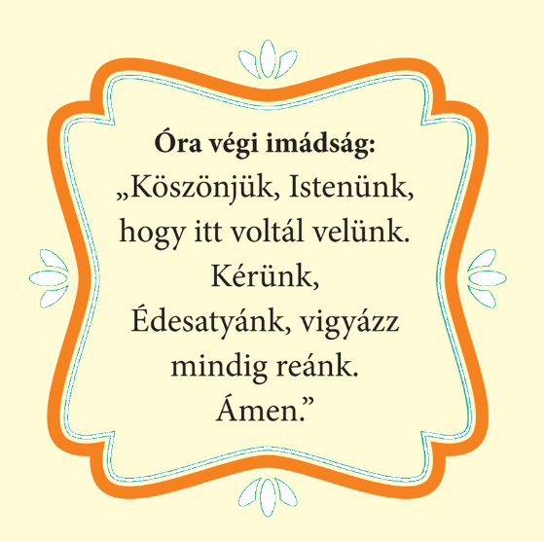
A digitális hittanóra végén így imádkozz!
Kedves Hittanos!
Várunk a következő digitális hittanórára!

Slide 26
Áldás, békesség!
„Jóságod és szereteted kísér életem minden napján.” (Zsoltárok 23,4)
Kedves Szülők!
Köszönjük a segítségüket!
Isten áldását kívánjuk ezzel az Igével!

